Slide 1
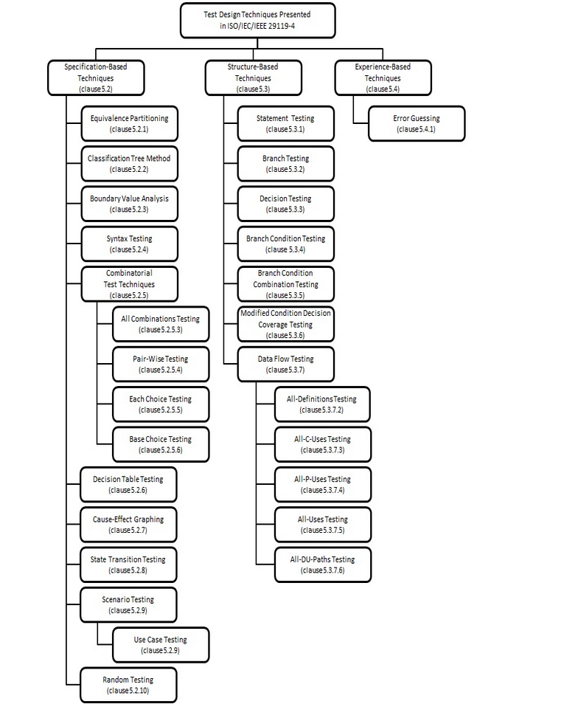
[ISO29119]소프트웨어 (동적) 테스트 방법 분류

Slide 2
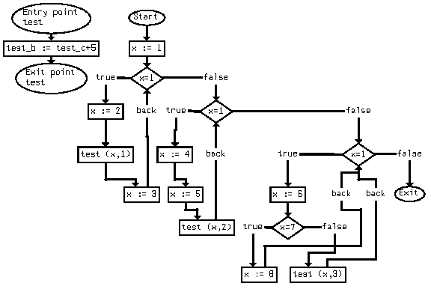
동적 테스트 설계 기법
명세기반 테스트
구조기반 테스트
출력 인터페이스 정보나 명세정보를 이용하여 테스트 케이스를 설계
블랙박스 테스팅
프로그램 코드 로직 정보를 이용하여 테스트 케이스 설계
화이트박스 테스팅

Slide 3
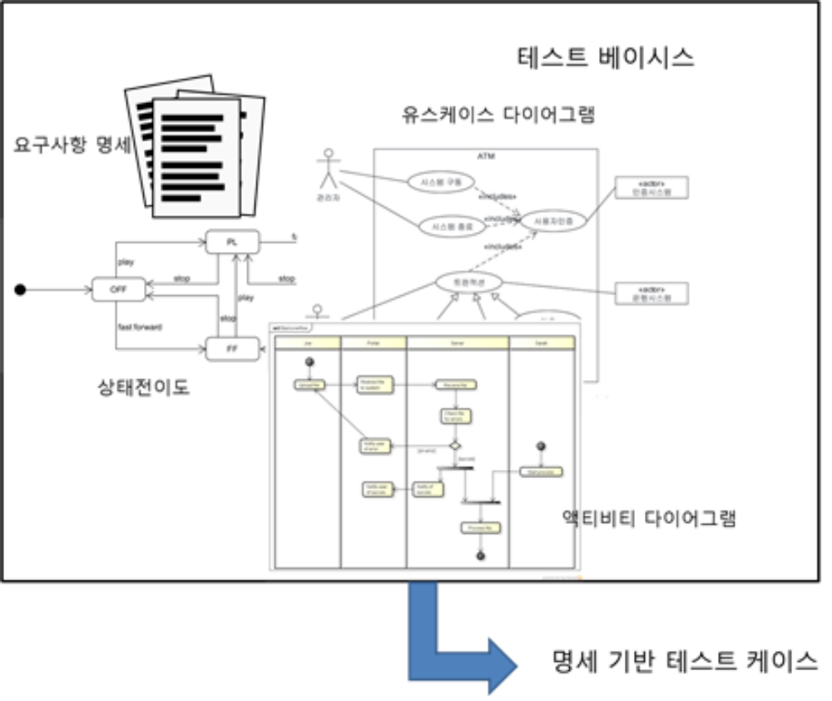
명세 기반 테스팅

Slide 4
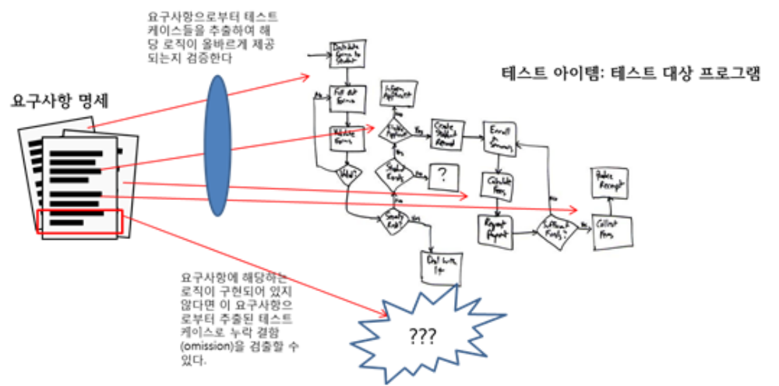
명세 기반 테스팅
테스트 베이시스

Slide 5
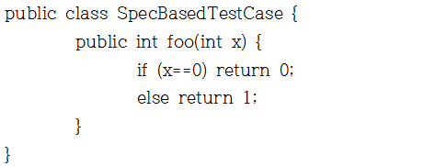
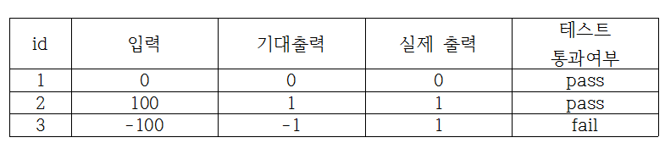
예제
[명세] 입력이 0 보다 작다면 –1을 반환하고 0 보다 크다면 1을 반환하고 0과 같다면 0을 반환하는 프로그램을 작성하라.
구현된 프로그램
테스트 케이스

Slide 6
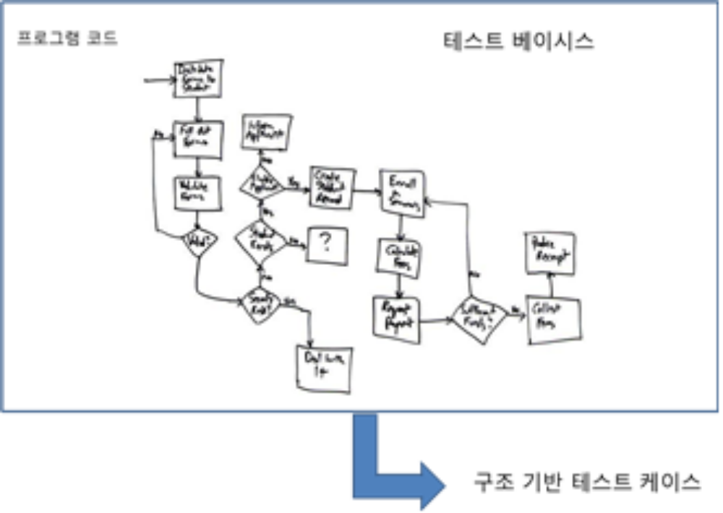
구조 기반 테스팅

Slide 7
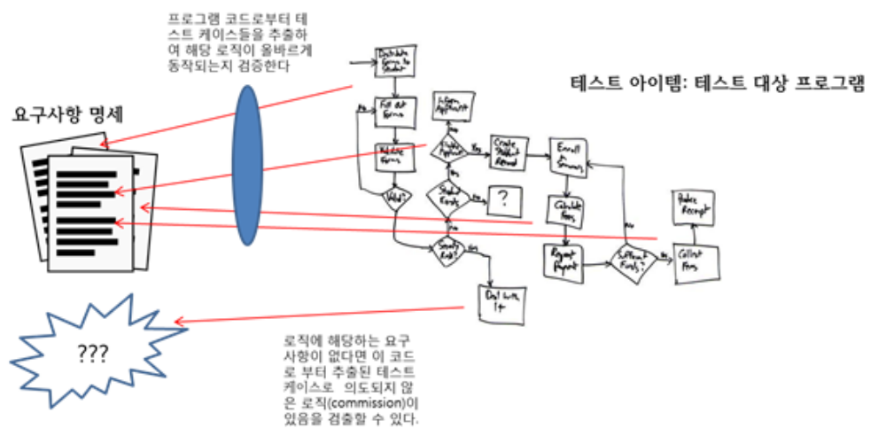
구조 기반 테스팅

Slide 8
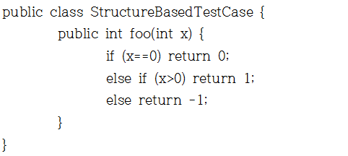
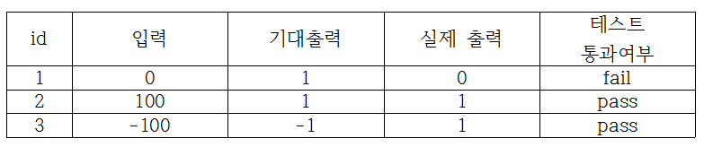
예제
[명세] 입력이 0 보다 작다면 –1을 반환하고 0 보다 크거나 같다면 1을 반환하는 프로그램을 작성하라.
구현된 프로그램
테스트 케이스

Slide 9
경험 기반 테스팅
테스터의 경험이나 지식 및 직관을 기반으로 테스트 케이스를 설계하는 방법
오류 추정(error guessing)은 대표적인 경험 기반 테스트 설계 기술이다. 오류 추정은 과거의 유사한 프로그램을 테스트 했던 경험이나 테스터의 직관을 바탕으로 일반적으로 발생할 수 있는 오작동의 원인이나 문제가 될 만한 영역 등을 추정하여 테스트 케이스를 설계하는 방법
오류 추정은 테스트 케이스를 설계하는 특별한 규칙이나 가이드라인이 없으며 독단적으로 사용되기 보다는 명세 기반 테스트 테스팅 등에 의해 검출되는 오류 유형들을 보완하기 위해 사용

Slide 10
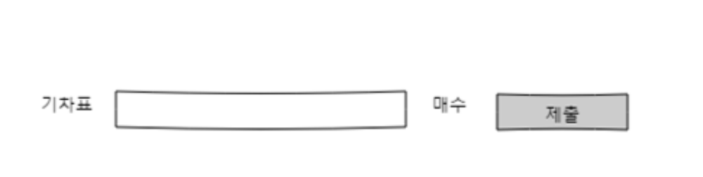
예제(오류 추정)
다음은 열차표 예매 시스템에서 기차표 매수를 입력하는 텍스트 필드이다. 회원 한 명당 최대 12명까지 예매할 수 있을 때 오류 추정을 통해 테스트할 상황을 나열해보자.

Slide 11
예제
아무것도 입력하지 않고 제출 버튼 누름
음수 값을 입력하고 제출 버튼 누름
0을 입력하고 제출 버튼 누름
예매 최대 값(12매) 보다 큰 경우와 작은 경우에 대해 테스트
예를 들어 실수나, 문자열 등과 같이 정수 값이 아닌 값을 입력

Slide 12
강의 주제
테스트 레벨
테스트 타입
리그레션 테스팅과 리테스팅

Slide 13
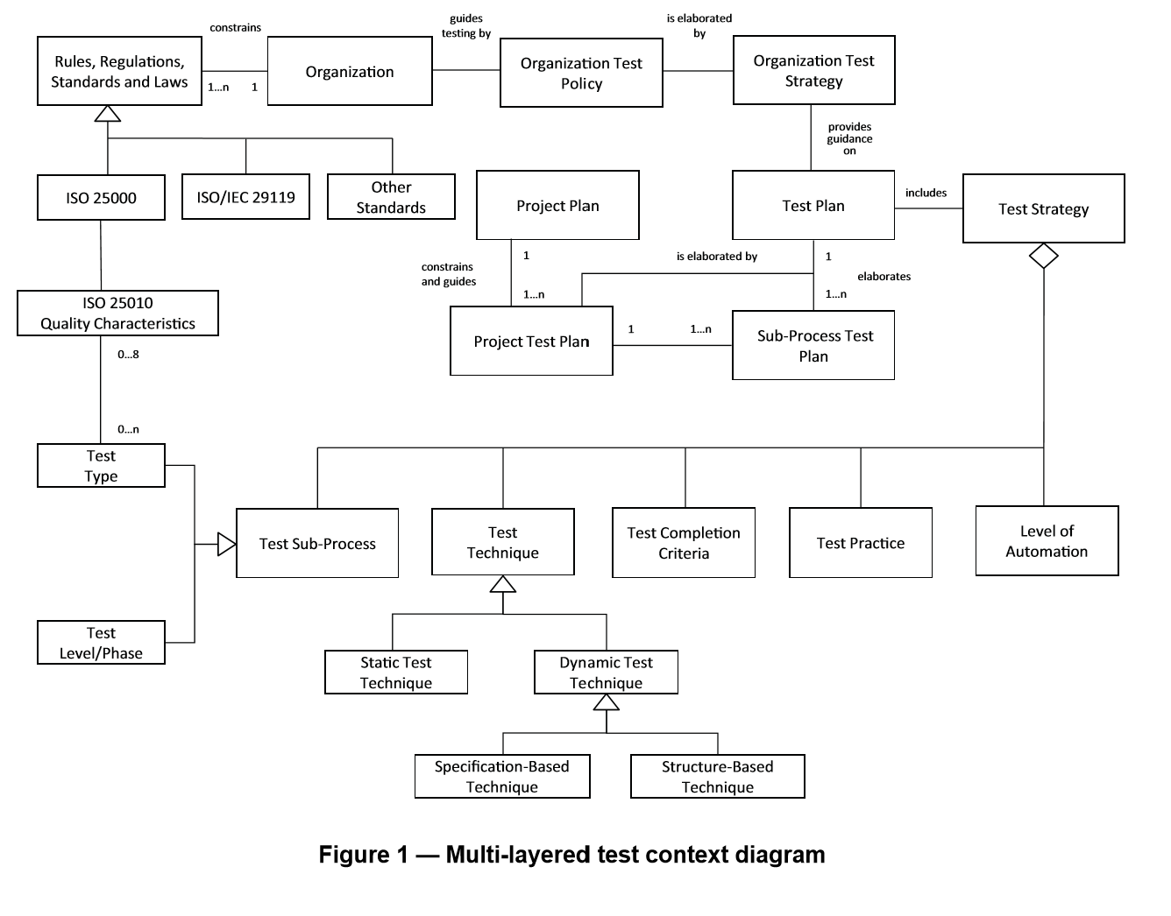
테스트 레벨
단위 테스트
통합 테스트
시스템 테스트
인수 테스트

Slide 14
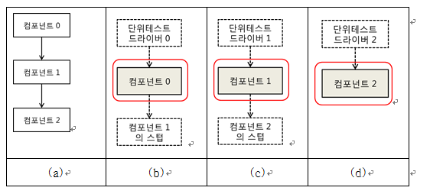
단위 테스팅
테스트 하네스(Harness)=테스트 드라이버+테스트 스텁
드라이버: 테스트 대상 컴포턴트를 호출하는 테스트용 임시 컴포넌트
테스트 스텁: 테스트 대상 컴포넌트에 의해 호출되는 컴포넌트를 대신하는 테스트용 컴포넌트
실제 로직을 구현하지 않고 미리 정해진 출력 결과를 단순하게 반환

Slide 15
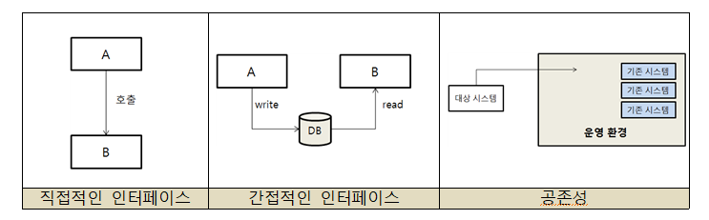
통합 테스팅
통합(integration) 테스트는 컴포넌트를 통합하는 과정에서 수행되는 테스트이다. 컴포넌트 테스트는 개별적인 모듈/컴포넌트의 기능이 올바르게 수행되었는지를 테스트하는 반면에 통합 테스트에서는 컴포넌트 간의 상호 연동(인터페이스)이 올바르게 수행되는지를 검사

Slide 16
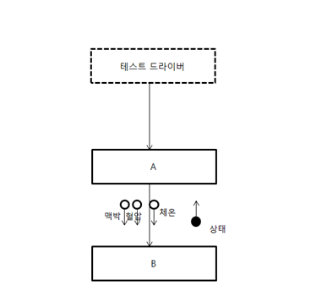
왜 통합 테스팅이 필요한가?
환자 감시 시스템

Slide 17
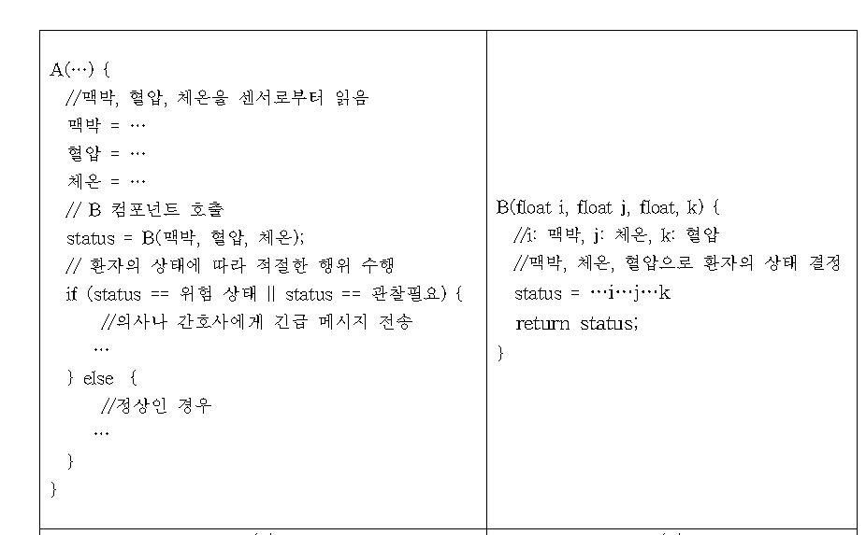
Why?

Slide 18
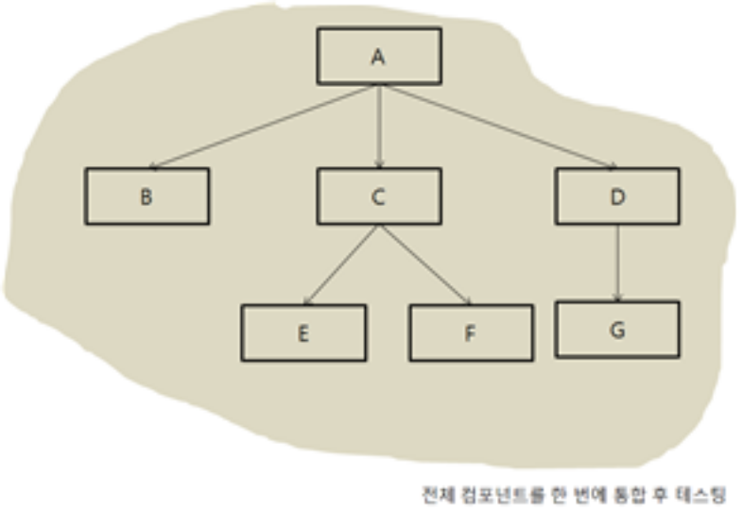
빅뱅 통합

Slide 19
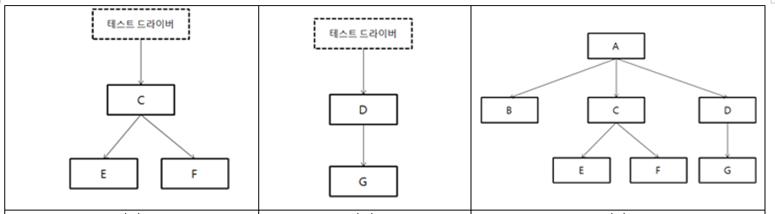
상향식 통합

Slide 20
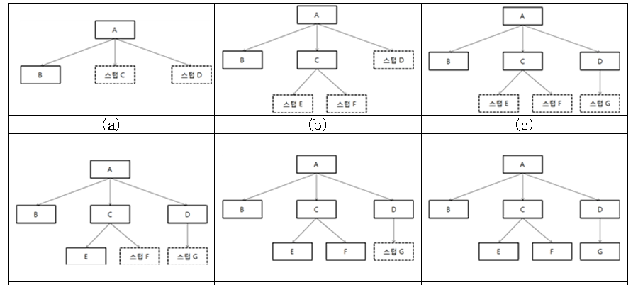
하향식 통합

Slide 21
시스템 테스팅
통합 테스트가 완료된 후에 완전한 시스템에 대해 시스템 명세에 따라 개발되었는 지를 검증하기 위한 수행하는 테스팅
기능 측면에서 뿐만 아니라 신뢰성(reliability), 보안성(security), 성능(performance), 사용성(usability), 유지보수성(maintainability), 호환성(compatibility), 이식성(portability) 등과 같은 비기능적인 요구사항을 시스템이 만족하는지도 검증

Slide 22
인수 테스팅
실제 사용자가 시스템을 사용하는 방식은 개발자가 시스템을 테스트할 때 가정했던 방식과 차이가 존재
따라서 인수 테스트에서 개발자에 의해 수행된 테스트에 의해 발견되지 못한 결함을 발견할 수 있다.
인수 테스트의 주 목적은 결함을 검출하는 것이 아니라 시스템을 인수받을 수 있는지를 고객의 입장에서 평가
  알파 테스트는 사용자에 의해 테스트가 수행되지만 개발자 환경에서 통제된 상태로 수행된다.
  베타 테스트는 소프트웨어를 일정 수의 사용자들에게 사용하게 하고 피드백을 받는다. 보통 베타 테스트에서는 개발자가 참여하지 않는다

Slide 23
소프트웨어 품질
명세서와의 일치 정도처럼 주어진 요구를 만족시키기 위한 능력에(과) 영향을 미치는(관련있는) 소프트웨어 제품의 모든 특성과 속성들.
소프트웨어가 요구되는 속성들의 조합을 갖고 있는지의 정도.
해당 소프트웨어가 기대에 어느 정도 부응하는지의 정도.
현재 사용 중인 소프트웨어가 고객의 기대에 어느 정도 부응하는지의 정도를 결정하는 소프트웨어의 제한 속성.
[네이버 지식백과] 소프트웨어 품질 [software quality, -品質] (용어해설)
software quality: The totality of functionality and features of a software product that bear on its ability to satisfy stated or implied needs.[ISTQB]

Slide 24
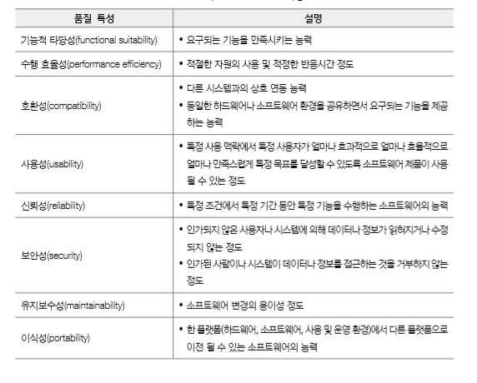
소프트웨어 품질 속성 ISO 25010
기능 테스팅
비기능 테스팅

Slide 25
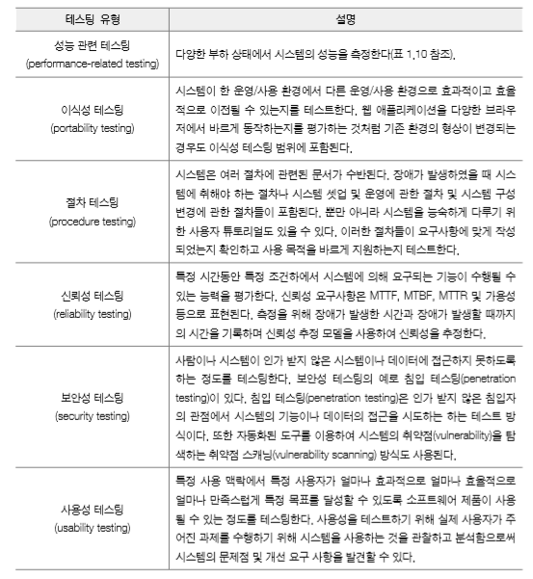
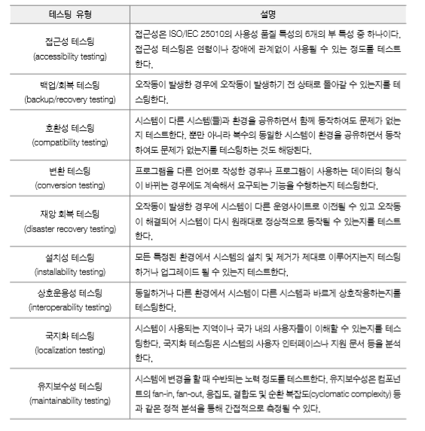
테스트 타입(유형)

Slide 26
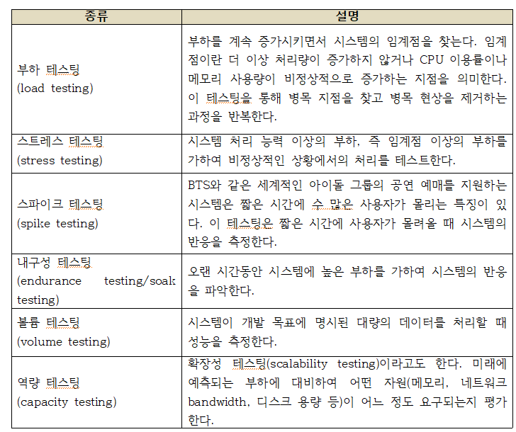
성능 테스팅의 종류

Slide 27
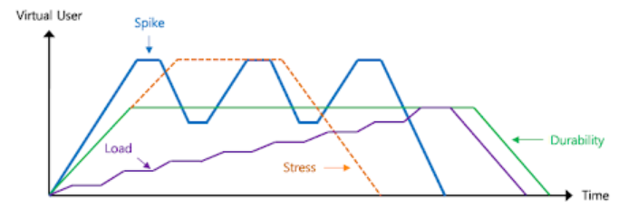
성능 테스팅 비교

Slide 28
리그레션 테스팅과 리테스팅
프로그램 변경 후에 수행하는 테스팅
리그레션 테스팅
  프로그램 변경 후에 기존의 기능이 영향을 받았는지 테스팅
리테스팅
  프로그램 오류 수정 후에 오류가 제대로 수정되었는지 확인하는 테스팅

